Slide 1


Osnovne informacije v zvezi z implementacijo IPCEI
Ljubljana, 21. april 2026
Tjaša Rotar Kokalj
tjasa.rotar-kokalj@gov.si

Slide 2
Splošno o IPCEI
IPCEI – Important Projects of Common European Interest
Pomembni projekti skupnega evropskega interesa
pomembno prispevajo h gospodarski rasti, delovnim mestom, zelenemu in digitalnemu prehodu ter konkurenčnosti industrije in gospodarstva Unije
omogočajo združevanje znanja, strokovnega znanja, finančnih virov in gospodarskih akterjev po vsej Uniji ter ustvarjajo pozitivne učinke prelivanja na celotno Unijo
Raziskave, razvoj, prva industrijska uporaba ali vzpostavitev infrastrukture; NE pa naložbe v proizvodnjo!

Slide 3
Splošno o IPCEI
V skladu s členom 107(3)(b) Pogodbe o delovanju Evropske unije (PDEU) se lahko pomoč za pospeševanje izvedbe pomembnega projekta skupnega evropskega interesa ali za odpravljanje resne motnje v gospodarstvu države članice šteje za združljivo z notranjim trgom
Sporočilo o merilih za analizo združljivosti državne pomoči za spodbujanje izvajanja pomembnih projektov skupnega evropskega interesa z notranjim trgom; 2021
Od leta 2018 Evropska komisija odobrila državno pomoč za 11 IPCEI

Slide 4
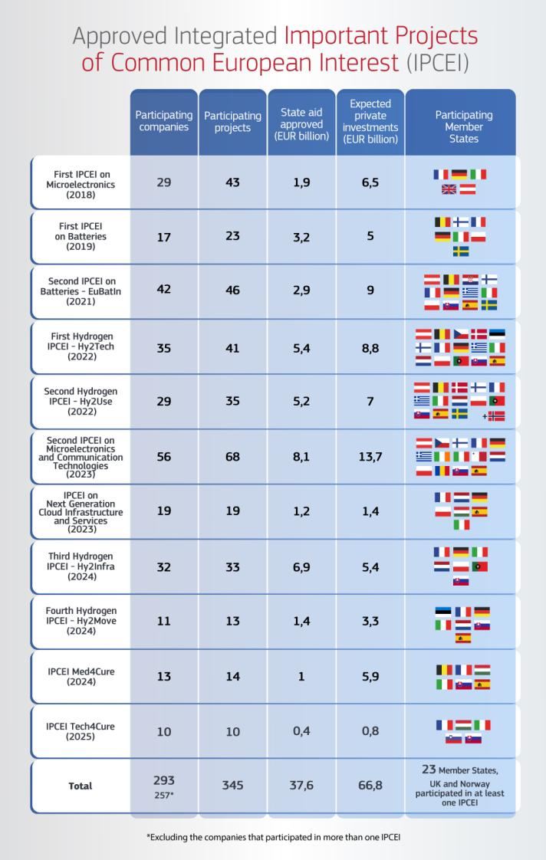
2 IPCEI na področju mikroelektronike
2 IPCEI na področju baterij
4 IPCEI na področju vodika
2 IPCEI na področju zdravja
1 IPCEI na področju infrastrukture in storitev v oblaku
https://competition-policy.ec.europa.eu/state-aid/ipcei/approved-ipceis_en

Slide 5
Novi IPCEI
IPCEI na področju umetne inteligence (IPCEI AI)
IPCEI na področju polprevodnikov (IPCEI AST)
IPCEI na področju računalniških infrastruktur (IPCEI CIC)
IPCEI na področju krožnih naprednih materialov (IPCEI CAM)
IPCEI na področju jedrskih tehnologij (IPCEI INT)
IPCEI na področju biotehnologij (IPCEI BIOTECH)
IPCEI na področju kritičnih surovin (IPCEI CRM)
IPCEI na področju avtonomnih vozil (IPCEI CCAV)

Slide 6
Postopek vzpostavitve IPCEI
Vsaj 4 države članice EU
Določen obseg in cilji IPCEI, delovna področja
Države članice predlagajo podjetja/projekte na podlagi nacionalnega izbirnega postopka
Mreženje / „matchmaking“; direktni, indirektni, pridruženi partnerji
Oblikovanje skupnega projekta, pisanje „chapeau text-a“
Priglasitev državne pomoči, potrditev s strani Evropske komisije, izvajanje
Kasnejše vključevanje dodatnih partnerjev

Slide 7
Partnerji v IPCEI
Direktni partnerji („direct partners“)
Večji projekti z višjimi stroški; pomoč odobrena s strani Evropske komisije v skladu s Sporočilom o merilih - kompleksna priprava vloge, izračun tržne vrzeli…; višje zahteve za učinke prelivanja; poročanje državi članici in Evropski komisiji; sodelovanje pri vodenju IPCEI – vključenost v organe IPCEI
Indirektni in pridruženi partnerji (“indirect partners“, „associated partners“)
Različen status v različnih IPCEI in različne zahteve
Manjši projekti z nižjimi stroški; državna pomoč brez priglasitve Evropski komisiji ali partnerji brez subvencije; zahtevano sodelovanje z direktnimi partnerji; poročanje državi članici; brez sodelovanja pri vodenju IPCEI

Slide 8
Sredstva za sofinanciranje projektov
Zagotovijo jih države članice
Sredstva državnega proračuna, Načrt za okrevanje in odpornost, kohezijska sredstva
Sofinanciranje s strani centraliziranih evropskih razpisov (Sklad za konkurenčnost)?

Slide 9
Postopek na nacionalni ravni
Različni postopki v različnih državah
Povabilo za izkaz interesa, projektni predlogi („project portfolio“)
-> Mreženje / „matchmaking“
Presoja primernosti za posamezno vrsto partnerja
Indirektni/pridruženi partnerji – ko so potrjeni za vstop v IPCEI, objavljen javni razpis na nacionalni ravni, da se projekte oceni in potrdi za nacionalno sofinanciranje
Direktni partnerji – ko je državna pomoč odobrena s strani EK, izveden postopek neposredne potrditve operacije za nacionalno sofinanciranje

Slide 10
Slovenski projekti v IPCEI
Drugi IPCEI na področju mikroelektronike in komunikacijskih tehnologij (IPCEI ME/CT)
IPCEI na področju infrastrukture in storitev v oblaku (IPCEI CIS)
Drugi IPCEI na področju baterij (IPCEI EuBatIn)
IPCEI na področju vodika (IPCEI Hy2Tech, IPCEI Hy2Use, IPCEI Hy2Infra in IPCEI Hy2Move)
Drugi IPCEI na področju zdravja (IPCEI Tech4Cure)

